Slide 1

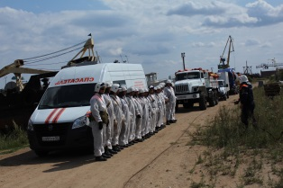
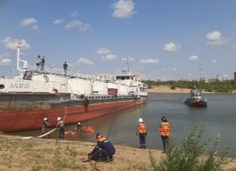
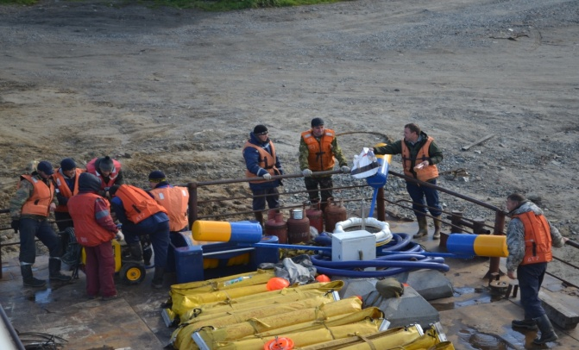
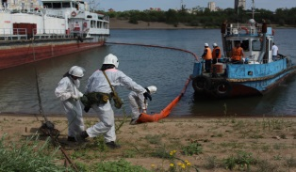
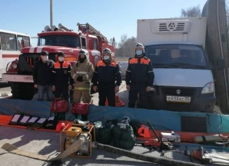
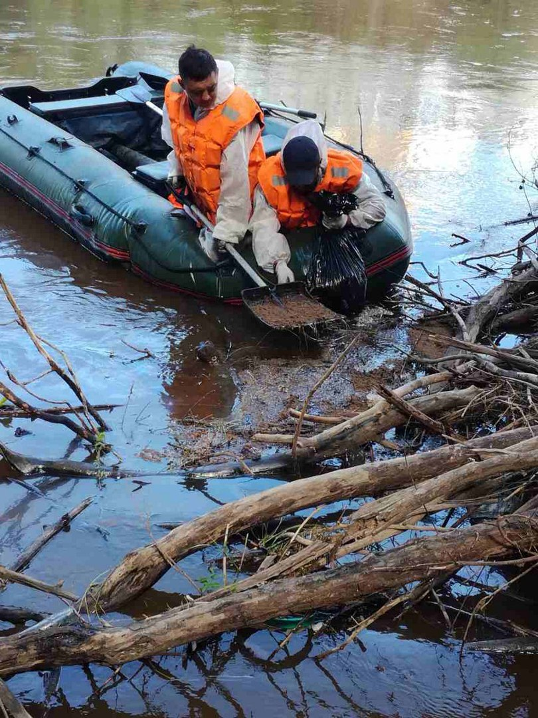
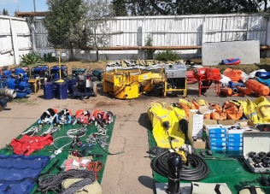
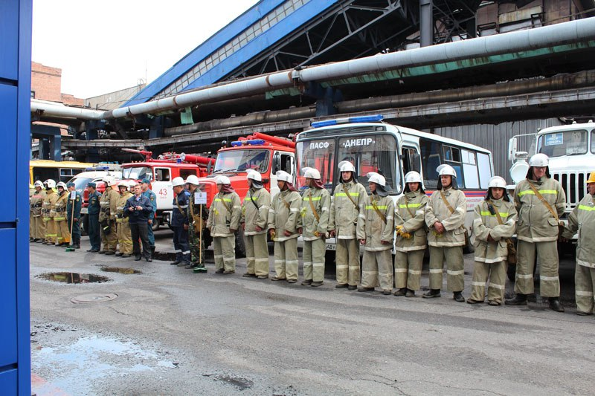
Профессиональное аварийно-спасательное формирование «ДНЕПР»

Slide 2

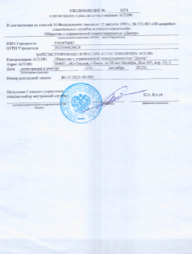
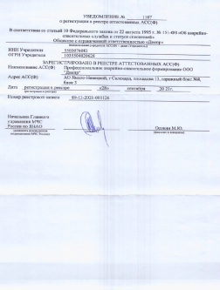
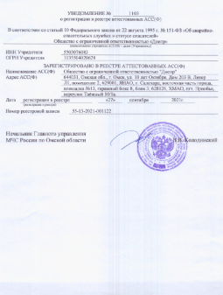
Историческая справка
В апреле 2004 года было создано нештатное профессиональное аварийно–спасательное формирование в соответствии с требованиями Закона Российской Федерации от 22 августа 1995 года № 151-Ф3 «Об аварийно–спасательных службах и статусе спасателей» и Постановление Правительства Российской Федерации от 15 апреля 2002 года № 240 «О порядке организации мероприятий по предупреждению и ликвидации разливов нефти и нефтепродуктов на территории Российской Федерации» на базе предприятия ООО «Днепр».
В августе 2006 году с целью организации и проведения аварийно–спасательных и других неотложных работ в чрезвычайных ситуациях природного и техногенного характера на территории Омской области, АСФ «Днепр» был аттестован и получил статус профессионального аварийно-спасательного формирования.
Осуществляет свою деятельность на территории:
Омской области, регистрационный номер 55-13-2021-001122 от 27 сентября 2021года
- Ханты-Мансийского автономного округа – Югры, регистрационный номер 86-13-2021-001093 от 21 сентября 2021года
- Ямало-Ненецкого автономного округа, регистрационный номер 89-13-2021-001126 от 21 сентября 2021года
Профессиональное аварийно-спасательное формирование «ДНЕПР»
2

Slide 3
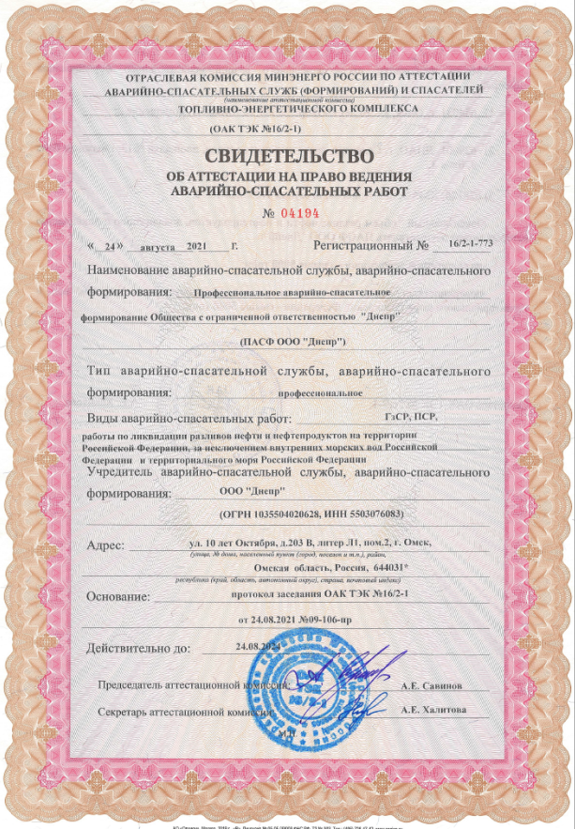
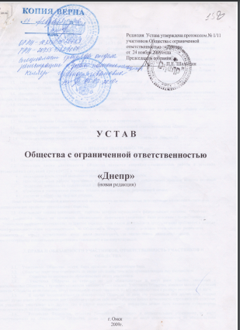
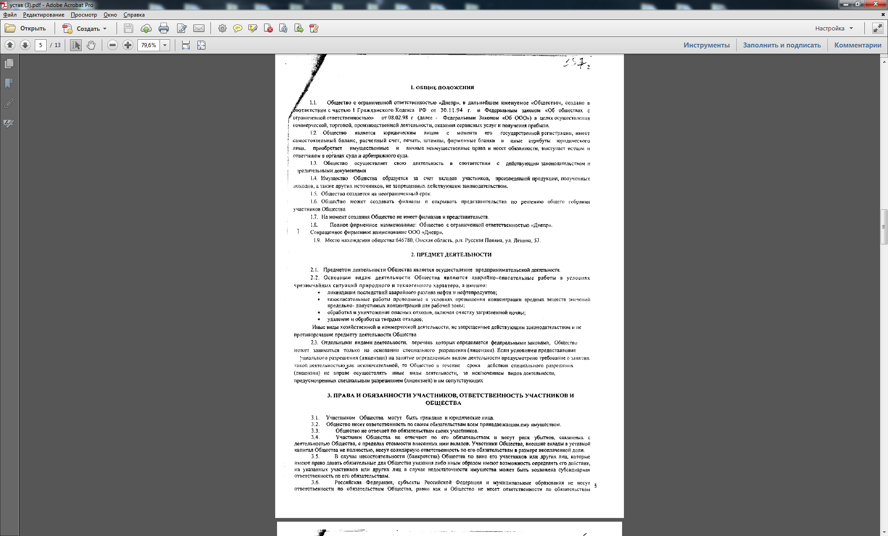
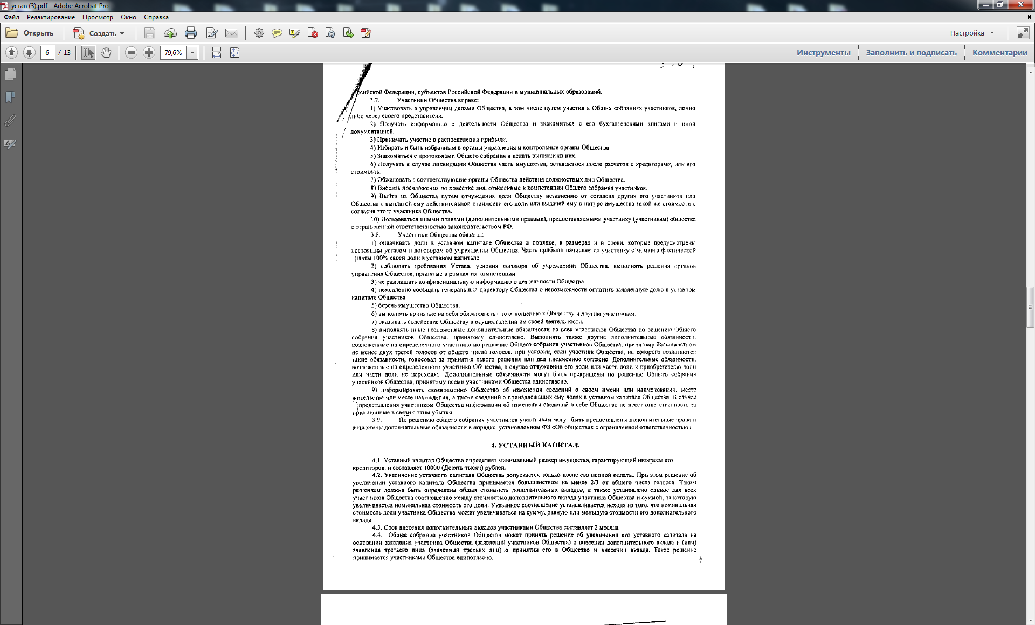
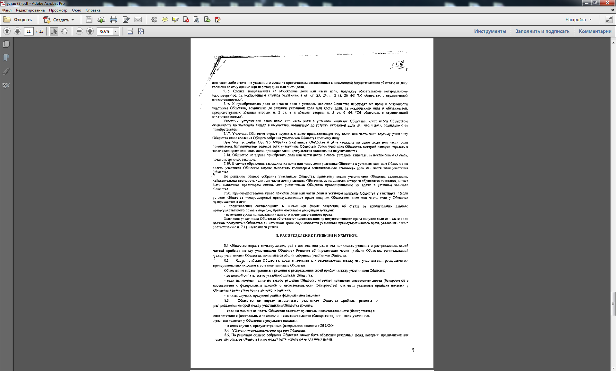
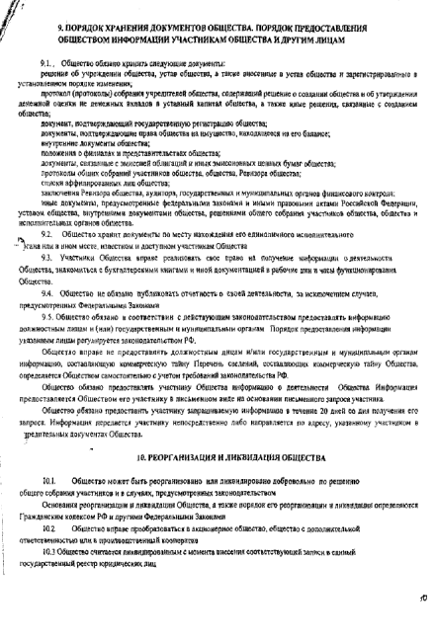
ПАСФ ООО «Днепр» - является профессиональным аварийно-спасательным формированием, аттестованным Министерством Энергетики Российской Федерации, свидетельство от 24 августа 2021 года (№ 04194, регистрационный номер 16/2-1-773) на право ведения газоспасательных работ, работ по локализации (ликвидации) аварийных разливов нефти и нефтепродуктов, поисково-спасательных работ.
Профессиональное аварийно-спасательное формирование «ДНЕПР»
3

Slide 4
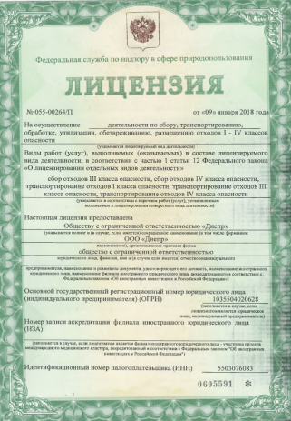
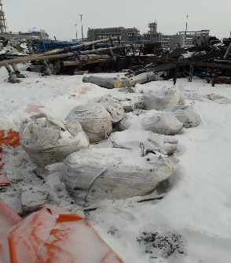
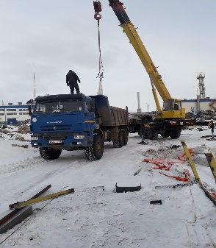
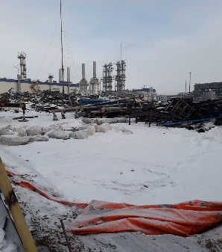
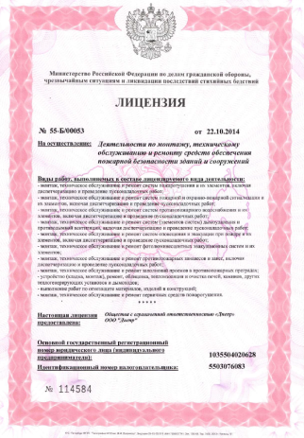
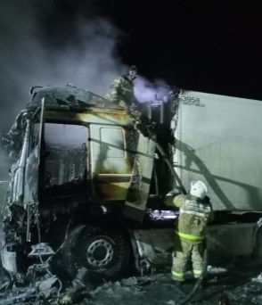
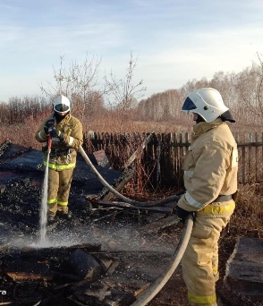
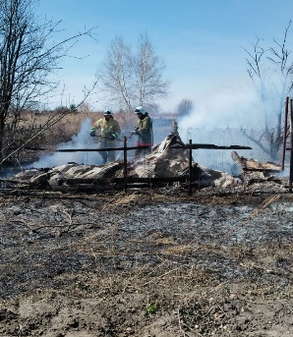
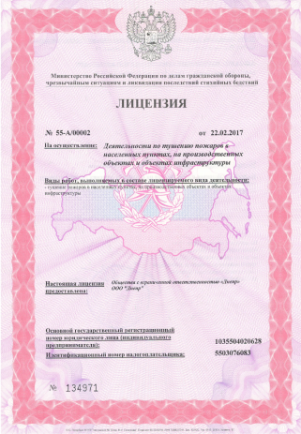
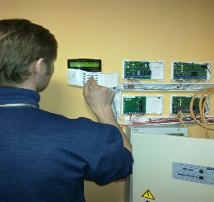
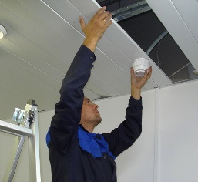
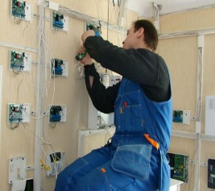
Дополнительные виды работ проводятся на основании:
- Лицензии на осуществление деятельности по сбору , транспортированию, обработке, утилизации, обезвреживанию, размещению отходов 1 - 4 классов № 055-00264/П от 9 января 2018 года.
- Лицензии на осуществление деятельности по тушению пожаров в населенных пунктах, на производственных объектах и объектах инфраструктуры № 55-Ф/00002 от 22 февраля 2017 года.
- Лицензии на осуществление деятельности по монтажу, техническому обслуживанию и ремонту средств обеспечения пожарной безопасности зданий и сооружений № 55 – Б/00053 от 22 ноября 2014 года.
Профессиональное аварийно-спасательное формирование «ДНЕПР»
4

Slide 5
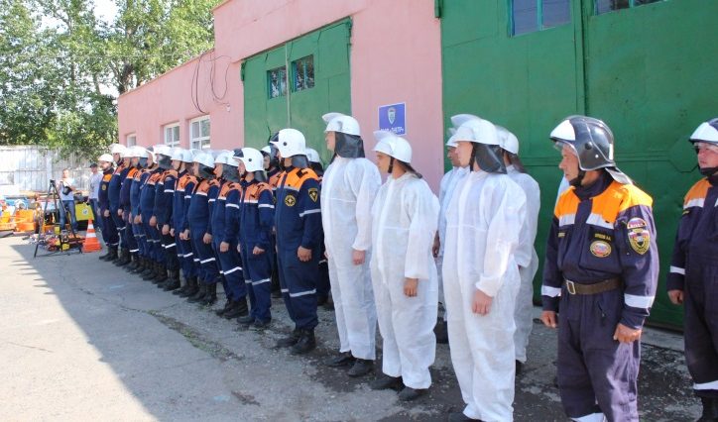
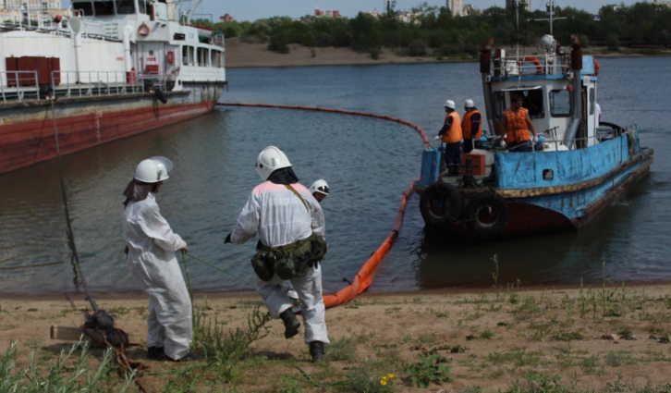

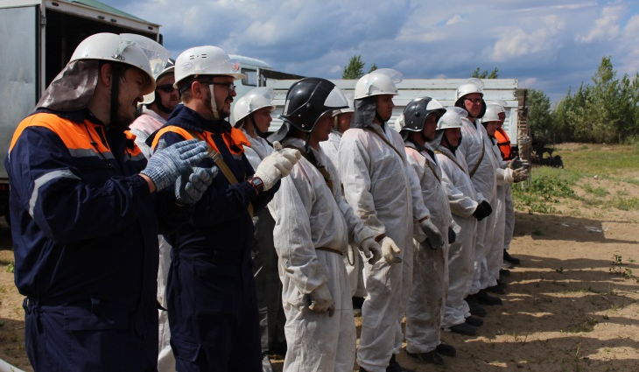
Штатная численность -
74 человека
Спасатели обучены на проведение работ:
- Газоспасательные работы – 74 человека;
- Специалисты ЛАРН - 74 человека;
- Пром-альпинисты - 74 человека;
- Поисково-спасательные работы – 74 человека.
Профессиональное аварийно-спасательное формирование «ДНЕПР»
5

Slide 6
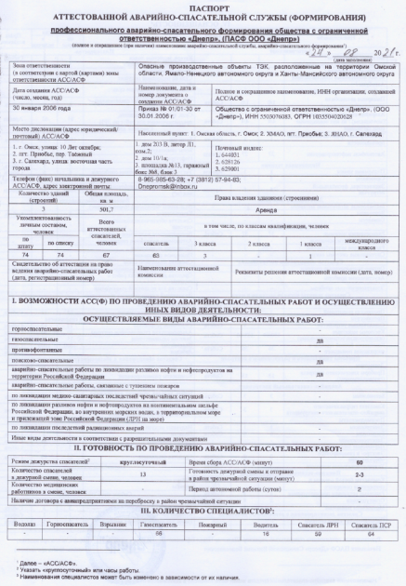
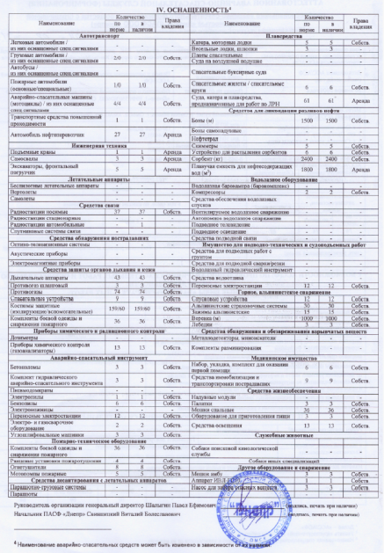
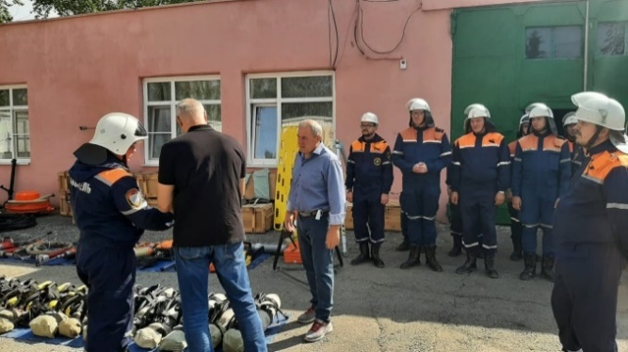
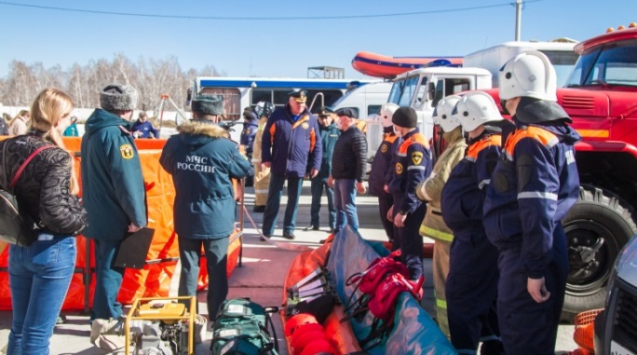
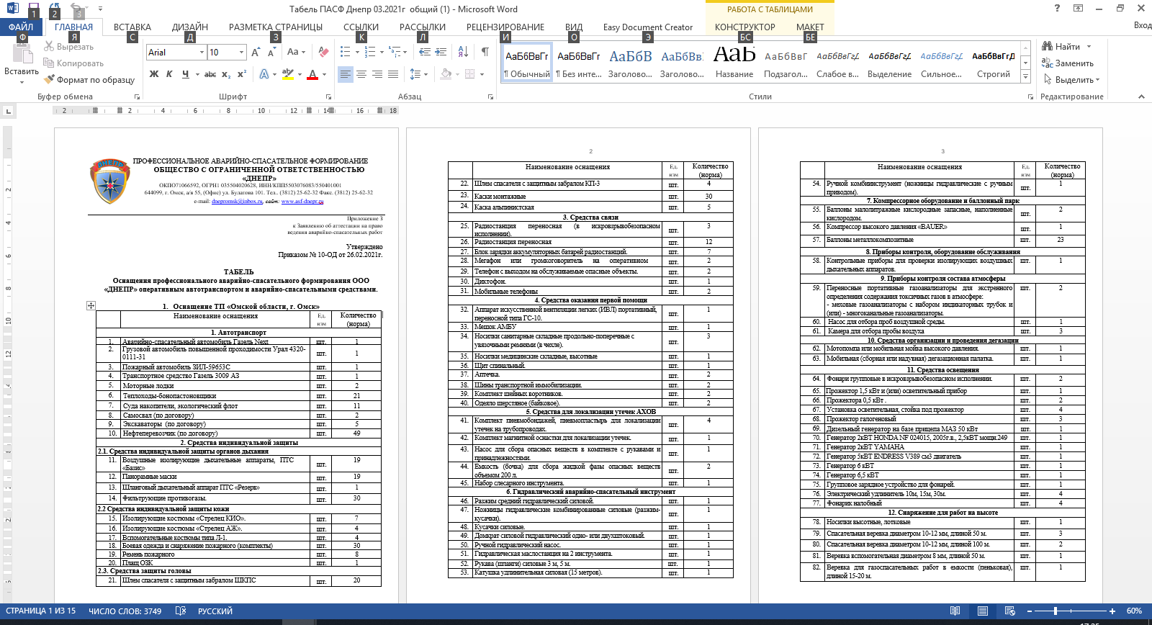
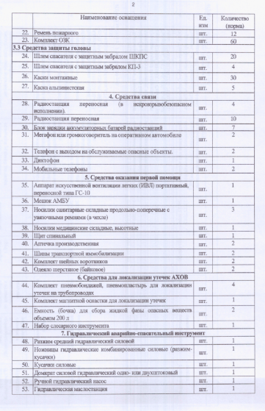
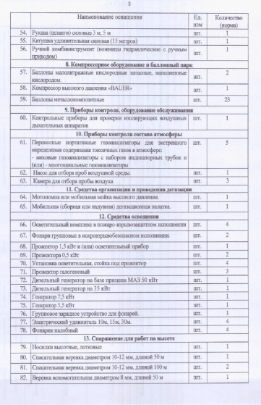
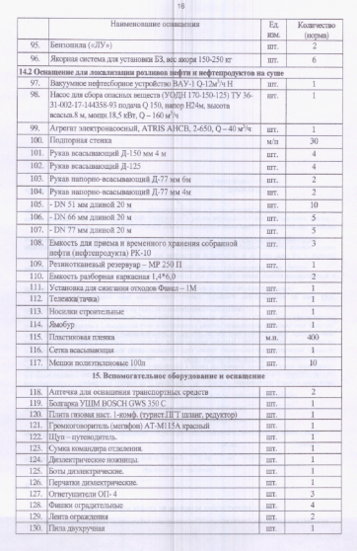
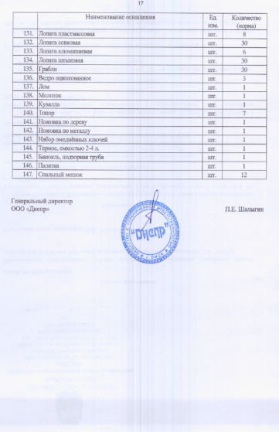
Паспорт аттестованного аварийно-спасательного формирования
Табель оснащения
Профессиональное аварийно-спасательное формирование «ДНЕПР»
6

Slide 7
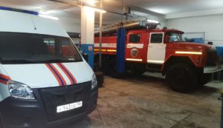
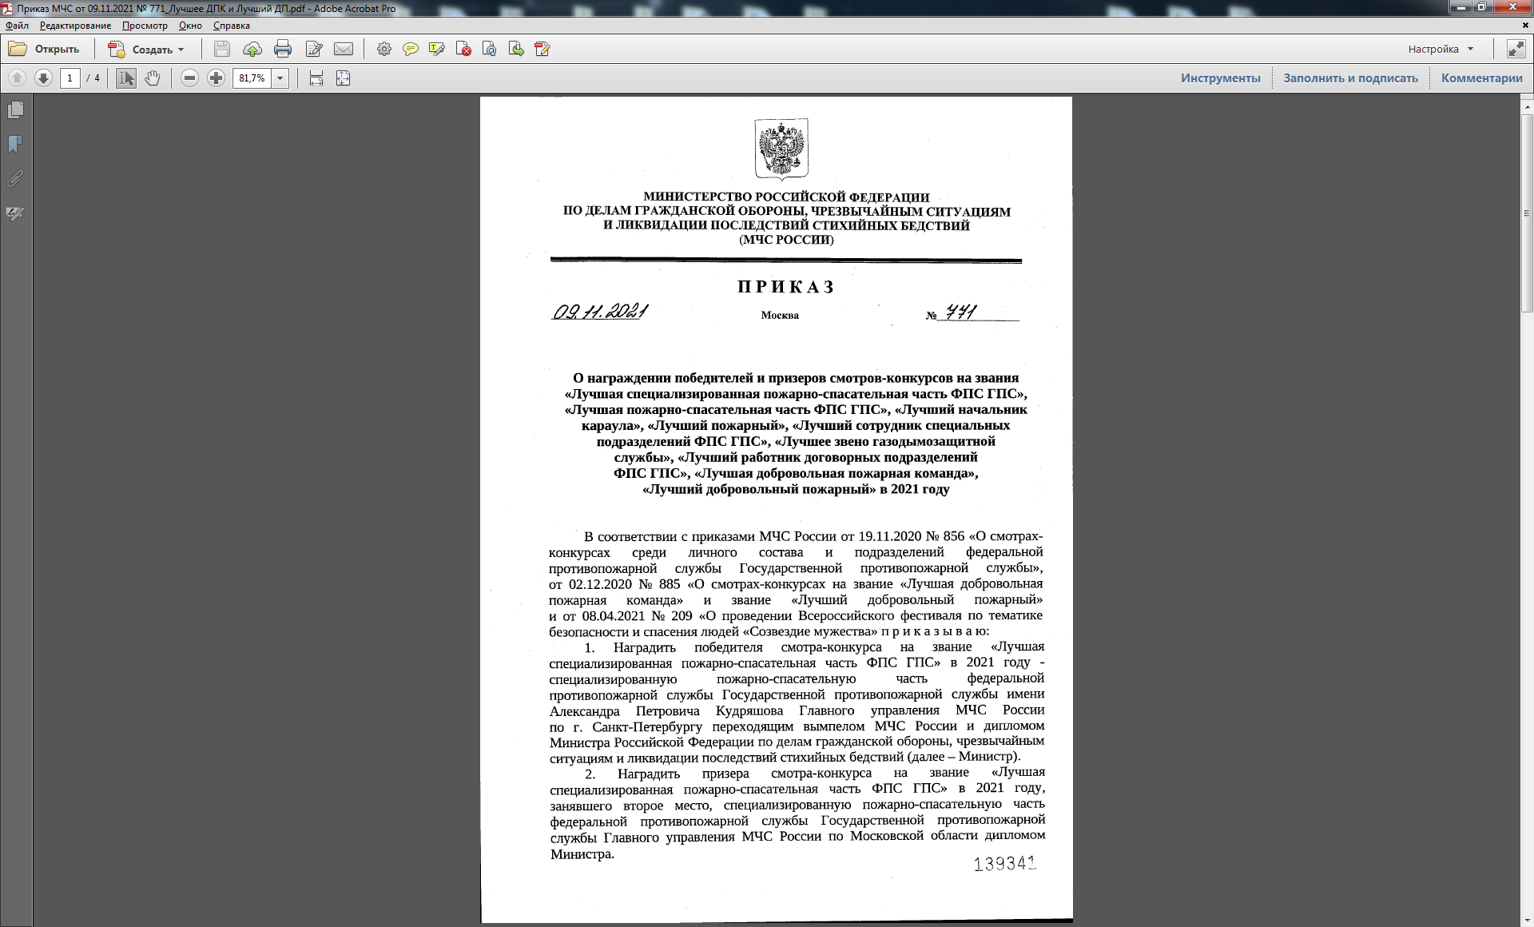
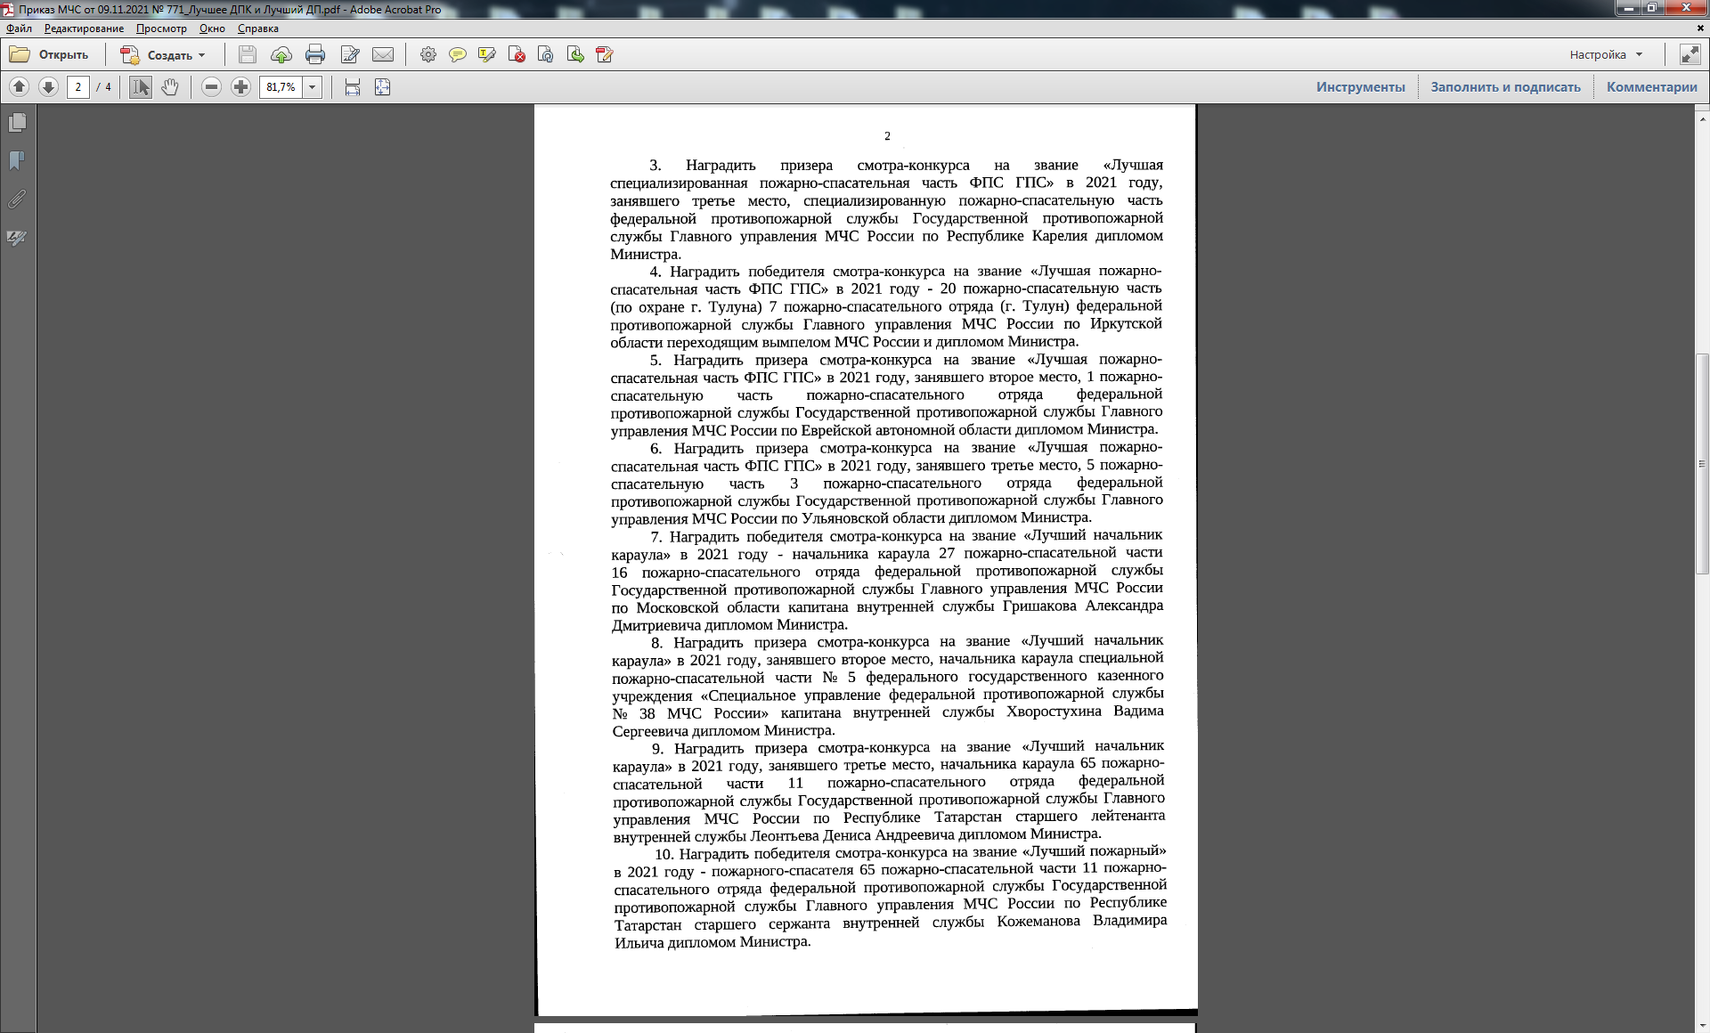
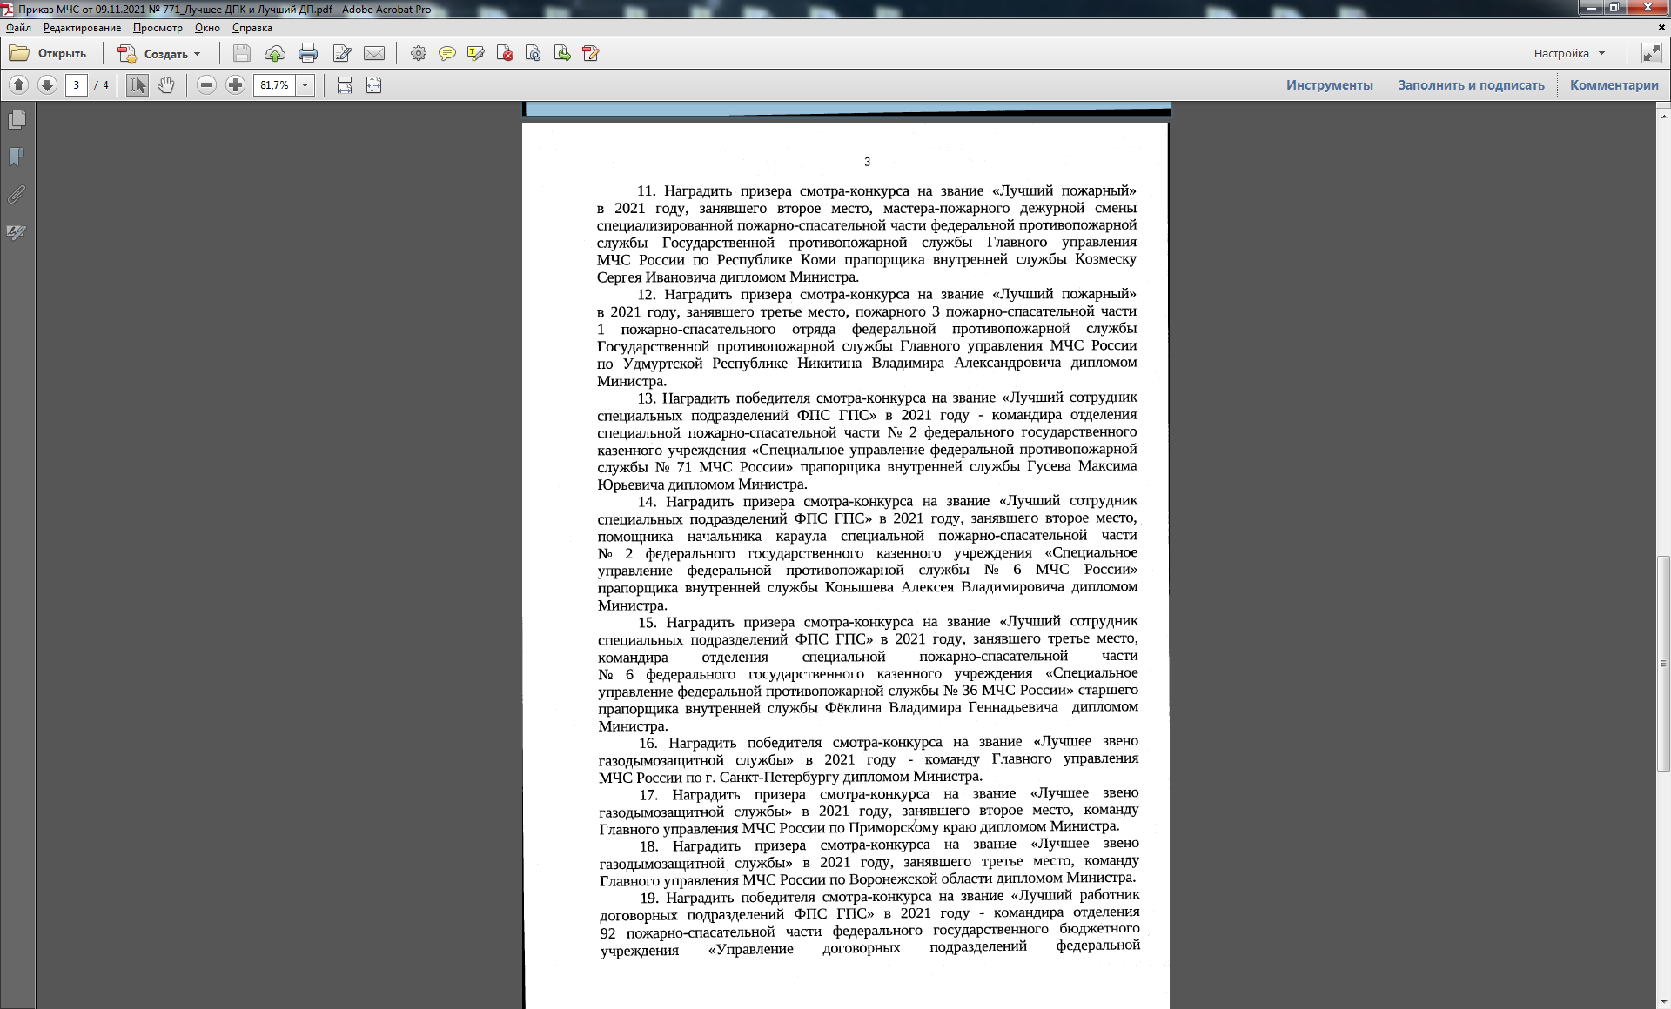
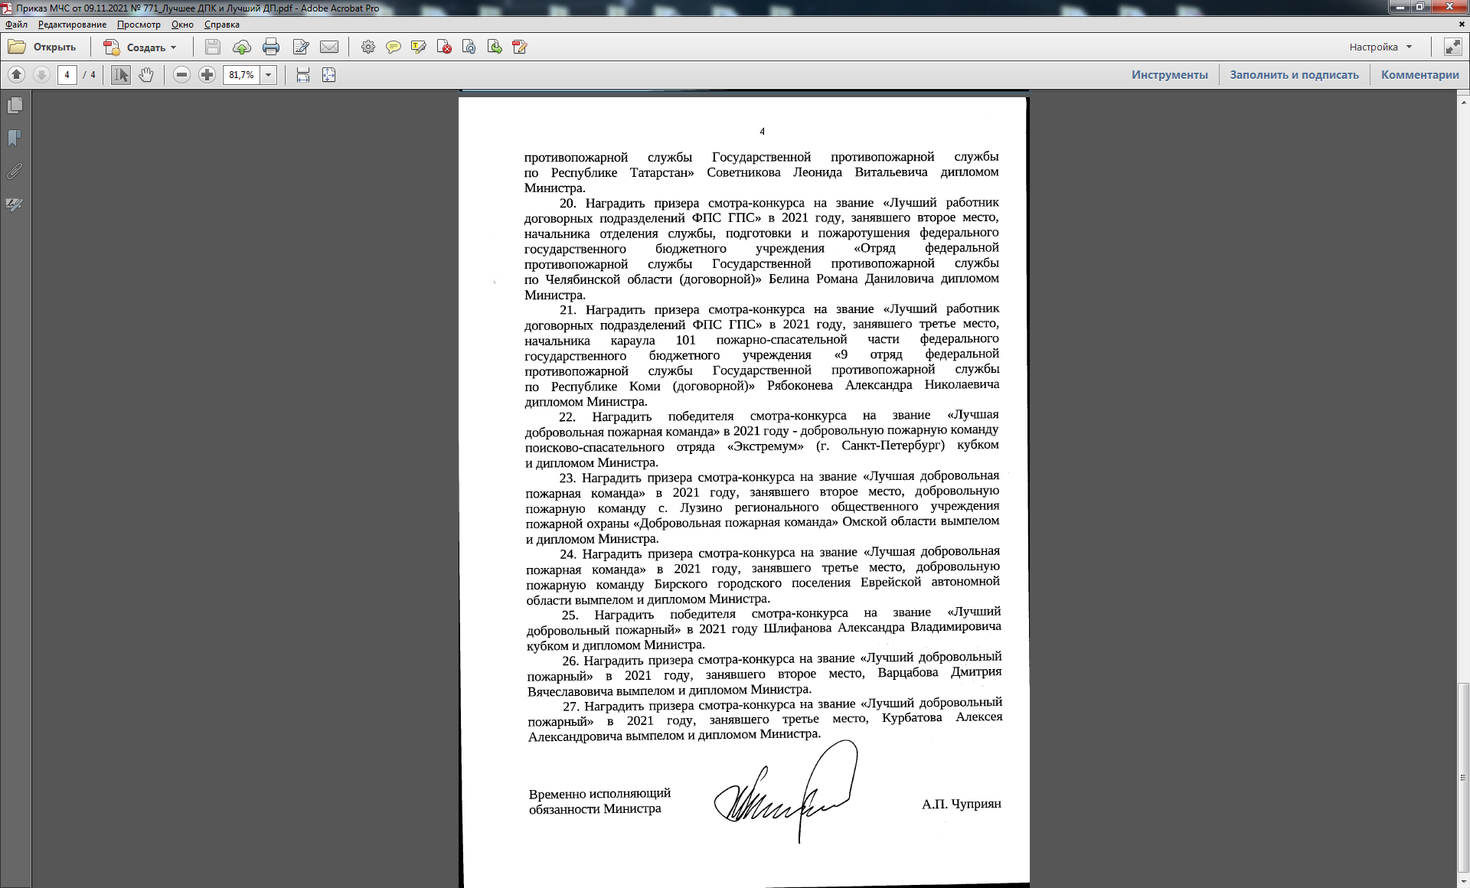
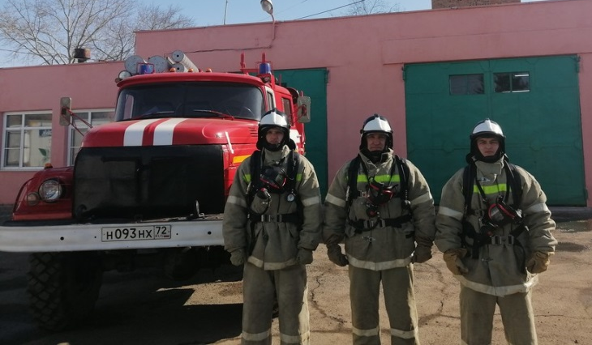
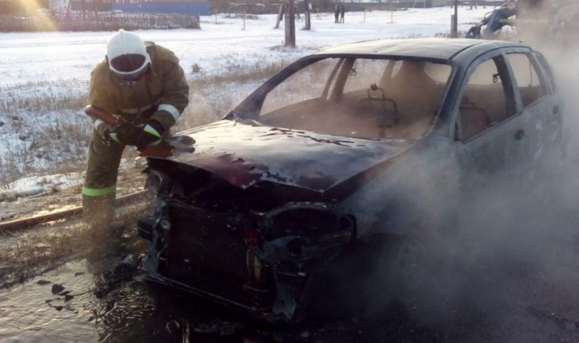

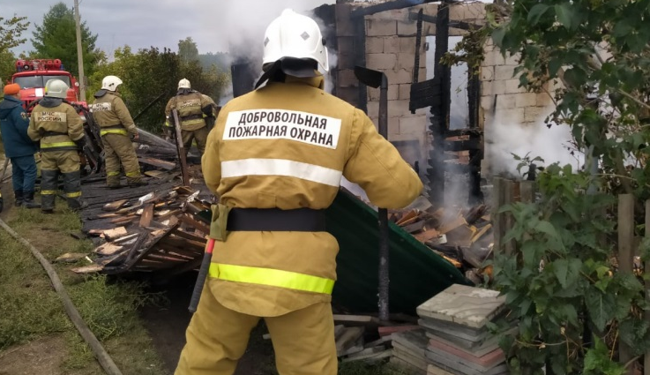
Добровольная пожарная команда
Профессиональное аварийно-спасательное формирование «ДНЕПР»
7

Slide 8
Реагирование на аварии и ЧС
На территории Омской области:
17.08.2013г. г. Омск р. Иртыш, ликвидация аварийного разлива нефтепродуктов в результате столкновения теплохода «Полесье» с баржей.
23.04.2016г. г. Омск «Омский завод подъёмных машин», поиск пострадавшего под завалами на площади 3000 м², тело найдено передано в карету скорой помощи.
12.07.2016г. г. Омск р. Омь, ликвидация аварийного разлива нефтепродуктов на акватории реки.
23.12.2016г. Омская обл., ДРСУ №2, разбор завалов, деблокирование техники.
07.04.2017г. г. Омск р. Омь, установка боновых заграждений, ликвидация аварийного разлива нефтепродуктов на акватории реки.
21.04.2017г. г. Омск р. Иртыш, установка боновых заграждений, ликвидация аварийного разлива нефтепродуктов на акватории реки.
16.06.2017г. Омская обл., Трасса Омск-Черлак, ликвидация аварийного разлива нефтепродуктов на Федеральной трассе в результате ДТП.
14.07.2017г. г. Омск р. Омь, ликвидация аварийного разлива нефтепродуктов на акватории реки.
15.07.2017г. г. Омск р. Иртыш, ликвидация аварийного разлива нефтепродуктов на акватории реки.
07.11.2017г. г. Омск р. Иртыш, ликвидация аварийного разлива нефтепродуктов на акватории реки.
28.02.2019г. г. Омск АЗС-10, устранение утечки газа из подземного резервуара.
08.04.2019г. г. Омск, Военный городок, ликвидация аварийного разлива нефтепродуктов в подвальном помещении объемом 200 л. креозота.
03.06.2019г. г. Омск, ул. Заозерная, ликвидация аварийного разлива нефтепродуктов на площади 100 м2 на открытой площадке.
22.12.2019г. г. Омск Комбикормовый завод, разбор завалов, поиск пострадавшего.
12.05.2020г. г. Омск р. Иртыш, установка боновых заграждений, ликвидация аварийного разлива нефтепродуктов на акватории реки.
24.07.2020г. г. Омск р. Омь, установка боновых заграждений, ликвидация аварийного разлива нефтепродуктов на акватории реки
04.09.2020г. г. Омск железнодорожные пути, сбор ртути.
21.09.2020г. г. Омск р. Иртыш, ликвидация аварийного разлива нефтепродуктов на акватории реки.
15.10.2020г.-16.10.2020г. Водозабор н.п. Падь р. Иртыш СНТ «Тепличный-2» ликвидация аварийного разлива нефтепродуктов на акватории реки. Установка боновых заграждений. Ручной и механический сбор нефтепродуктов, применение плав средств.
20.10.2020г. г. Омск р. Иртыш насосная станция, установка боновых заграждений, ликвидация аварийного разлива нефтепродуктов на акватории реки.
21.10.2020г. Омская обл. село Чернолучье р. Иртыш, установка боновых заграждений, ликвидация аварийного разлива нефтепродуктов в акватории реки..
12.11.2020г. г. Омск р. Иртыш, ликвидация аварийного разлива нефтепродуктов на акватории реки.
08.06.2021г. г. Омск территория «Газпром- ОНПЗ», проведение альпинистских работ на высоте с отметки +30 метров, эвакуация работника без сознания.
14.04.2021 Ликвидация розлива газового конденсата. На территории площадью 6 га в близи п. Ханымей. В последствии производится рекультивация зараженного грунта после аварии на данной территории с 2022 года по 2025 год.
06.03.2022г. Ликвидация розлива бензина в результате ДТП с участием нефтеперевозчика в Горьковском районе.
02.11.2022г. по 23.12.2022 г. ликвидация незаконного размещения отходов площадью 5,6 гектара на территории Национального Тункинского
парка в республике Бурятия.
27.12.2022 г. по 22.12.2023 г. работы по разбору завалов в г. Воркута.
04.08.2021 г. по настоящие время ликвидация 4 объектов размещения отходов деятельности Заволжского химического завода.
Профессиональное аварийно-спасательное формирование «ДНЕПР»
8

Slide 9
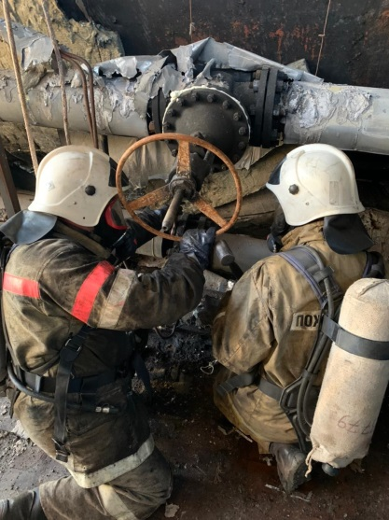




Реагирование на аварии и ЧС
На территории Ханты-Мансийского АО:
10.02.2019г. - 28.10.2019г. г. Сургут, магистральный конденсатопровод, ликвидация аварийного разлива нефтепродуктов, сбор и утилизация отходов с территории болота.
На территории Ямало-Ненецкого АО:
04.06.2021-26.06.2021г. р.ц. Тарко-Сале магистральный конденсатопровод «Уренгой-Сургут», ликвидация аварийного разлива нефтепродуктов.
29.08.2021-30.10.2021г. г. Новый Уренгой завод по подготовке газового конденсата к транспортировке, ликвидации последствий взрыва, сбор жидкой фракции углеводородов из трубопроводов и технологического оборудования. Дегазация и демонтаж технологического оборудования.
Профессиональное аварийно-спасательное формирование «ДНЕПР»
9

Slide 10






Реагирование на аварии и ЧС
Профессиональное аварийно-спасательное формирование «ДНЕПР»
10

Slide 11









Реагирование на аварии и ЧС
Профессиональное аварийно-спасательное формирование «ДНЕПР»
11

Slide 12






Развитие материальной базы в 2022 году
приобретение автомобиля «HOWO T5G» для перевозки опасных отходов
приобретение пожарного автомобиля АЦ-40 на базе «Урал» для тушения пожаров
Станции заря 3 штуки для перекачки нефтепродуктов
приобретение комплекса Спрут 1М для деблокировки пострадавших
приобретение боновых заграждений БН-10 (700 метров) для ликвидации нефтепродуктов
- приобретение передвижного пункта управления
Профессиональное аварийно-спасательное формирование «ДНЕПР»
12

Slide 13






Развитие материальной базы в 2022 году
приобретение автомобиля «Вепрь» для проведения поисково спасательных работ
приобретение автомобиля «Трэкол» для передвижения по болотистой местности
Емкость РР-100 Лессорб – 2 шт и РР-50 Лессорб – 5 шт для временного хранения
приобретение оперативного автомобиля для перевозки оснащения и спасателей к месту аварии
приобретение экскаватора-погрузчика CASE 695 ST погрузки загрязнённого грунта
Профессиональное аварийно-спасательное формирование «ДНЕПР»
13

Slide 14
ПРОФЕССИОНАЛЬНОЕ
АВАРИЙНО-СПАСАТЕЛЬНОЕ ФОРМИРОВАНИЕ
Общество с ограниченной ответственностью
«Днепр»
ИНН/КПП 5503076083/550401001
Юрид. адрес: 644031, г. Омск, ул. 10 лет Октября, д. 203 В,
Литер Л1, помещение 2
Почт. адрес: 644099, г. Омск, а/я 55
Офис: 644007, г. Омск, ул. Булатова, д. 101
Тел: (3812) 25-62-36
Коммерческий отдел: (3812) 25-63-50
e-mail: dnepromsk@inbox.ru
Сайт: www.asf-dnepr.ru

